Slide 1

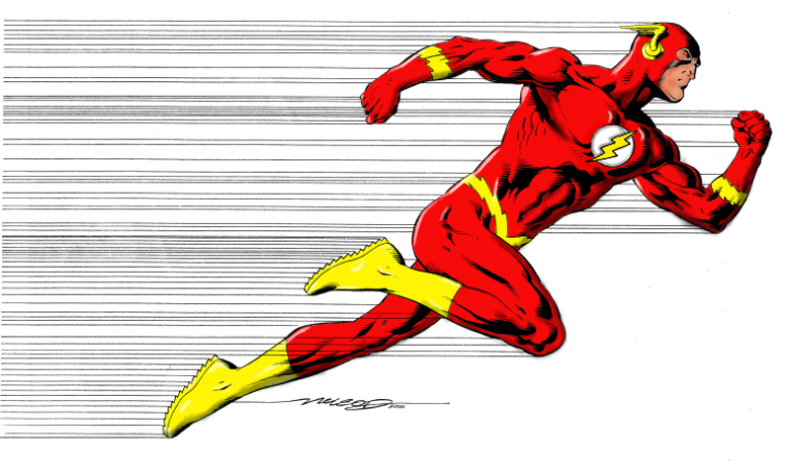


QUESTIONS FLASH $N°40$
Classe de troisième
© www.micol.fr / MICOL Grégory

Slide 2
Réponds directement aux questions dans ton cahier.

Slide 3
Préparez-vous
5

Slide 4
Préparez-vous
4

Slide 5
Préparez-vous
3

Slide 6
Préparez-vous
2

Slide 7
Préparez-vous
1

Slide 8
QUESTION N°1
Détermine l’âge médian des âges données :
8 ; 9 ; 10 ; 13 , 15 ; 18 ; 20
30

Slide 9
QUESTION N°1
Détermine l’âge médian des âges données :
8 ; 9 ; 10 ; 13 , 15 ; 18 ; 20
25

Slide 10
QUESTION N°1
Détermine l’âge médian des âges données :
8 ; 9 ; 10 ; 13 , 15 ; 18 ; 20
20

Slide 11
QUESTION N°1
Détermine l’âge médian des âges données :
8 ; 9 ; 10 ; 13 , 15 ; 18 ; 20
15

Slide 12
QUESTION N°1
Détermine l’âge médian des âges données :
8 ; 9 ; 10 ; 13 , 15 ; 18 ; 20
10

Slide 13
QUESTION N°1
Détermine l’âge médian des âges données :
8 ; 9 ; 10 ; 13 , 15 ; 18 ; 20
5

Slide 14
QUESTION N°1
Détermine l’âge médian des âges données :
8 ; 9 ; 10 ; 13 , 15 ; 18 ; 20
4

Slide 15
QUESTION N°1
Détermine l’âge médian des âges données :
8 ; 9 ; 10 ; 13 , 15 ; 18 ; 20
3

Slide 16
QUESTION N°1
Détermine l’âge médian des âges données :
8 ; 9 ; 10 ; 13 , 15 ; 18 ; 20
2

Slide 17
QUESTION N°1
Détermine l’âge médian des âges données :
8 ; 9 ; 10 ; 13 , 15 ; 18 ; 20
1

Slide 18
QUESTION N°2
Détermine l’âge médian des âges données :
11 ; 14 ; 20 ; 34 , 41 ; 50
30

Slide 19
QUESTION N°2
Détermine l’âge médian des âges données :
11 ; 14 ; 20 ; 34 , 41 ; 50
25

Slide 20
QUESTION N°2
Détermine l’âge médian des âges données :
11 ; 14 ; 20 ; 34 , 41 ; 50
20

Slide 21
QUESTION N°2
Détermine l’âge médian des âges données :
11 ; 14 ; 20 ; 34 , 41 ; 50
15

Slide 22
QUESTION N°2
Détermine l’âge médian des âges données :
11 ; 14 ; 20 ; 34 , 41 ; 50
10

Slide 23
QUESTION N°2
Détermine l’âge médian des âges données :
11 ; 14 ; 20 ; 34 , 41 ; 50
5

Slide 24
QUESTION N°2
Détermine l’âge médian des âges données :
11 ; 14 ; 20 ; 34 , 41 ; 50
4

Slide 25
QUESTION N°2
Détermine l’âge médian des âges données :
11 ; 14 ; 20 ; 34 , 41 ; 50
3

Slide 26
QUESTION N°2
Détermine l’âge médian des âges données :
11 ; 14 ; 20 ; 34 , 41 ; 50
2

Slide 27
QUESTION N°2
Détermine l’âge médian des âges données :
11 ; 14 ; 20 ; 34 , 41 ; 50
1

Slide 28
QUESTION N°3
Détermine la médiane de la série
15 ; 20 ; 18 ; 13 , 14
40

Slide 29
QUESTION N°3
Détermine la médiane de la série
15 ; 20 ; 18 ; 13 , 14
35

Slide 30
QUESTION N°3
Détermine la médiane de la série
15 ; 20 ; 18 ; 13 , 14
30

Slide 31
QUESTION N°3
Détermine la médiane de la série
15 ; 20 ; 18 ; 13 , 14
25

Slide 32
QUESTION N°3
Détermine la médiane de la série
15 ; 20 ; 18 ; 13 , 14
20

Slide 33
QUESTION N°3
Détermine la médiane de la série
15 ; 20 ; 18 ; 13 , 14
15

Slide 34
QUESTION N°3
Détermine la médiane de la série
15 ; 20 ; 18 ; 13 , 14
10

Slide 35
QUESTION N°3
Détermine la médiane de la série
15 ; 20 ; 18 ; 13 , 14
5

Slide 36
QUESTION N°3
Détermine la médiane de la série
15 ; 20 ; 18 ; 13 , 14
4

Slide 37
QUESTION N°3
Détermine la médiane de la série
15 ; 20 ; 18 ; 13 , 14
3

Slide 38
QUESTION N°3
Détermine la médiane de la série
15 ; 20 ; 18 ; 13 , 14
2

Slide 39
QUESTION N°3
Détermine la médiane de la série
15 ; 20 ; 18 ; 13 , 14
1

Slide 40
QUESTION N°4
Détermine la médiane de la série
12 ; 9 ; 5 ; 3
30

Slide 41
QUESTION N°4
Détermine la médiane de la série
12 ; 9 ; 5 ; 3
25

Slide 42
QUESTION N°4
Détermine la médiane de la série
12 ; 9 ; 5 ; 3
20

Slide 43
QUESTION N°4
Détermine la médiane de la série
12 ; 9 ; 5 ; 3
15

Slide 44
QUESTION N°4
Détermine la médiane de la série
12 ; 9 ; 5 ; 3
10

Slide 45
QUESTION N°4
Détermine la médiane de la série
12 ; 9 ; 5 ; 3
5

Slide 46
QUESTION N°4
Détermine la médiane de la série
12 ; 9 ; 5 ; 3
4

Slide 47
QUESTION N°4
Détermine la médiane de la série
12 ; 9 ; 5 ; 3
3

Slide 48
QUESTION N°4
Détermine la médiane de la série
12 ; 9 ; 5 ; 3
2

Slide 49
QUESTION N°4
Détermine la médiane de la série
12 ; 9 ; 5 ; 3
1

Slide 50
QUESTION N°5
Paul a déjà obtenu 8 ; 16 et 11 comme notes. Combien doit-il obtenir à la prochaine évaluation pour avoir 13 comme note médiane ?
70

Slide 51
QUESTION N°5
Paul a déjà obtenu 8 ; 16 et 11 comme notes. Combien doit-il obtenir à la prochaine évaluation pour avoir 13 comme note médiane ?
65

Slide 52
QUESTION N°5
Paul a déjà obtenu 8 ; 16 et 11 comme notes. Combien doit-il obtenir à la prochaine évaluation pour avoir 13 comme note médiane ?
60

Slide 53
QUESTION N°5
Paul a déjà obtenu 8 ; 16 et 11 comme notes. Combien doit-il obtenir à la prochaine évaluation pour avoir 13 comme note médiane ?
55

Slide 54
QUESTION N°5
Paul a déjà obtenu 8 ; 16 et 11 comme notes. Combien doit-il obtenir à la prochaine évaluation pour avoir 13 comme note médiane ?
50

Slide 55
QUESTION N°5
Paul a déjà obtenu 8 ; 16 et 11 comme notes. Combien doit-il obtenir à la prochaine évaluation pour avoir 13 comme note médiane ?
45

Slide 56
QUESTION N°5
Paul a déjà obtenu 8 ; 16 et 11 comme notes. Combien doit-il obtenir à la prochaine évaluation pour avoir 13 comme note médiane ?
40

Slide 57
QUESTION N°5
Paul a déjà obtenu 8 ; 16 et 11 comme notes. Combien doit-il obtenir à la prochaine évaluation pour avoir 13 comme note médiane ?
35

Slide 58
QUESTION N°5
Paul a déjà obtenu 8 ; 16 et 11 comme notes. Combien doit-il obtenir à la prochaine évaluation pour avoir 13 comme note médiane ?
30

Slide 59
QUESTION N°5
Paul a déjà obtenu 8 ; 16 et 11 comme notes. Combien doit-il obtenir à la prochaine évaluation pour avoir 13 comme note médiane ?
25

Slide 60
QUESTION N°5
Paul a déjà obtenu 8 ; 16 et 11 comme notes. Combien doit-il obtenir à la prochaine évaluation pour avoir 13 comme note médiane ?
20

Slide 61
QUESTION N°5
Paul a déjà obtenu 8 ; 16 et 11 comme notes. Combien doit-il obtenir à la prochaine évaluation pour avoir 13 comme note médiane ?
15

Slide 62
QUESTION N°5
Paul a déjà obtenu 8 ; 16 et 11 comme notes. Combien doit-il obtenir à la prochaine évaluation pour avoir 13 comme note médiane ?
10

Slide 63
QUESTION N°5
Paul a déjà obtenu 8 ; 16 et 11 comme notes. Combien doit-il obtenir à la prochaine évaluation pour avoir 13 comme note médiane ?
5

Slide 64
QUESTION N°5
Paul a déjà obtenu 8 ; 16 et 11 comme notes. Combien doit-il obtenir à la prochaine évaluation pour avoir 13 comme note médiane ?
4

Slide 65
QUESTION N°5
Paul a déjà obtenu 8 ; 16 et 11 comme notes. Combien doit-il obtenir à la prochaine évaluation pour avoir 13 comme note médiane ?
3

Slide 66
QUESTION N°5
Paul a déjà obtenu 8 ; 16 et 11 comme notes. Combien doit-il obtenir à la prochaine évaluation pour avoir 13 comme note médiane ?
2

Slide 67
QUESTION N°5
Paul a déjà obtenu 8 ; 16 et 11 comme notes. Combien doit-il obtenir à la prochaine évaluation pour avoir 13 comme note médiane ?
1

Slide 68

Prenez votre stylo vert et corrigez-vous!!

Slide 69
QUESTION N°1
Détermine l’âge médian des âges données :
8 ; 9 ; 10 ; 13 , 15 ; 18 ; 20

Slide 70
QUESTION N°1
Détermine l’âge médian des âges données :
8 ; 9 ; 10 ; 13 , 15 ; 18 ; 20

Slide 71
QUESTION N°2
Détermine l’âge médian des âges données :
11 ; 14 ; 20 ; 34 , 41 ; 50

Slide 72
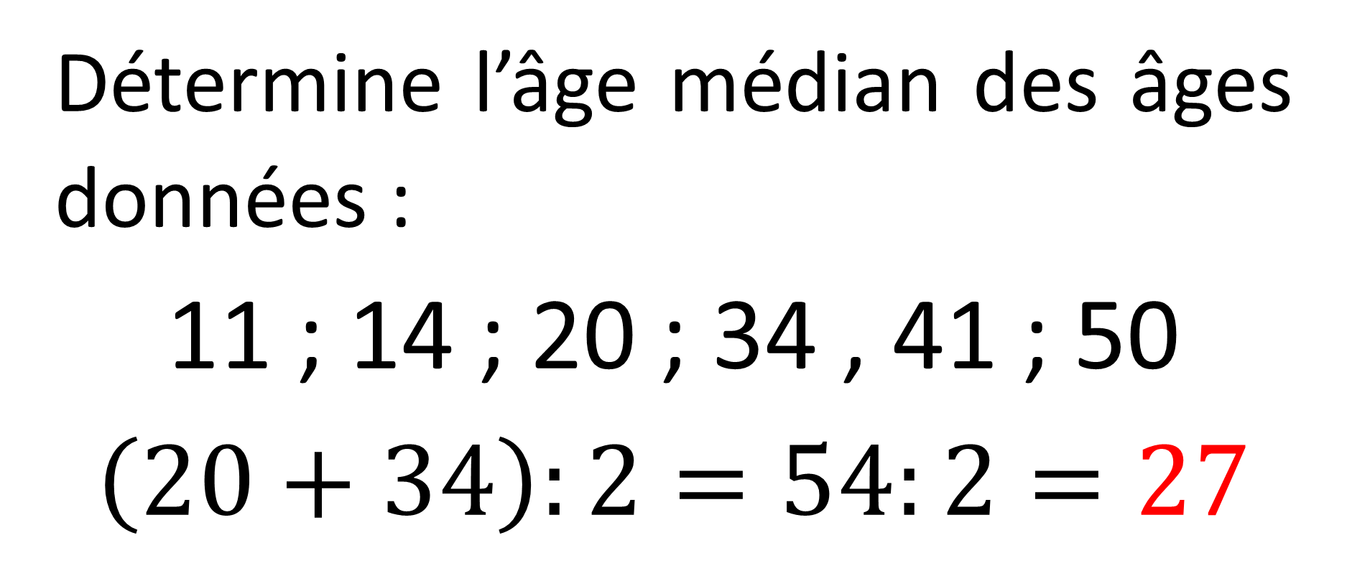
QUESTION N°2
Détermine l’âge médian des âges données :
11 ; 14 ; 20 ; 34 , 41 ; 50
$$\left(20+34\right):2=54:2=27$$

Slide 73
QUESTION N°3
Détermine la médiane de la série
15 ; 20 ; 18 ; 13 , 14

Slide 74
QUESTION N°3
Détermine la médiane de la série
15 ; 20 ; 18 ; 13 , 14
13 ; 14 ; 15 ; 18 ; 20

Slide 75
QUESTION N°4
Détermine la médiane de la série
12 ; 9 ; 5 ; 3

Slide 76
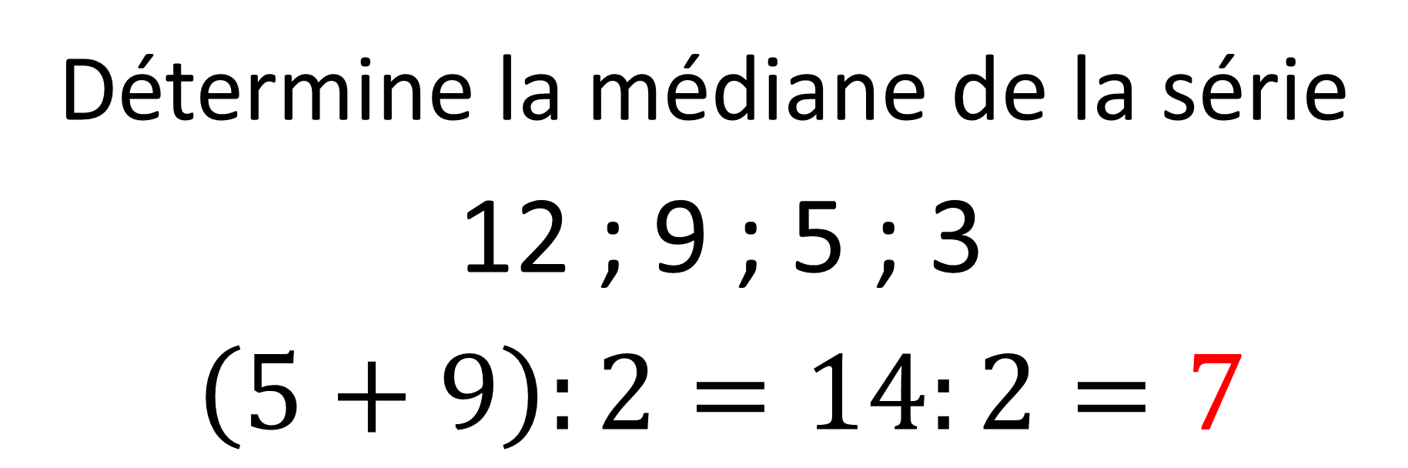
QUESTION N°4
Détermine la médiane de la série
12 ; 9 ; 5 ; 3
$\left(5+9\right):2=14:2=7$

Slide 77
QUESTION N°5
Paul a déjà obtenu 8 ; 16 et 11 comme notes. Combien doit-il obtenir à la prochaine évaluation pour avoir 13 comme note médiane ?

Slide 78
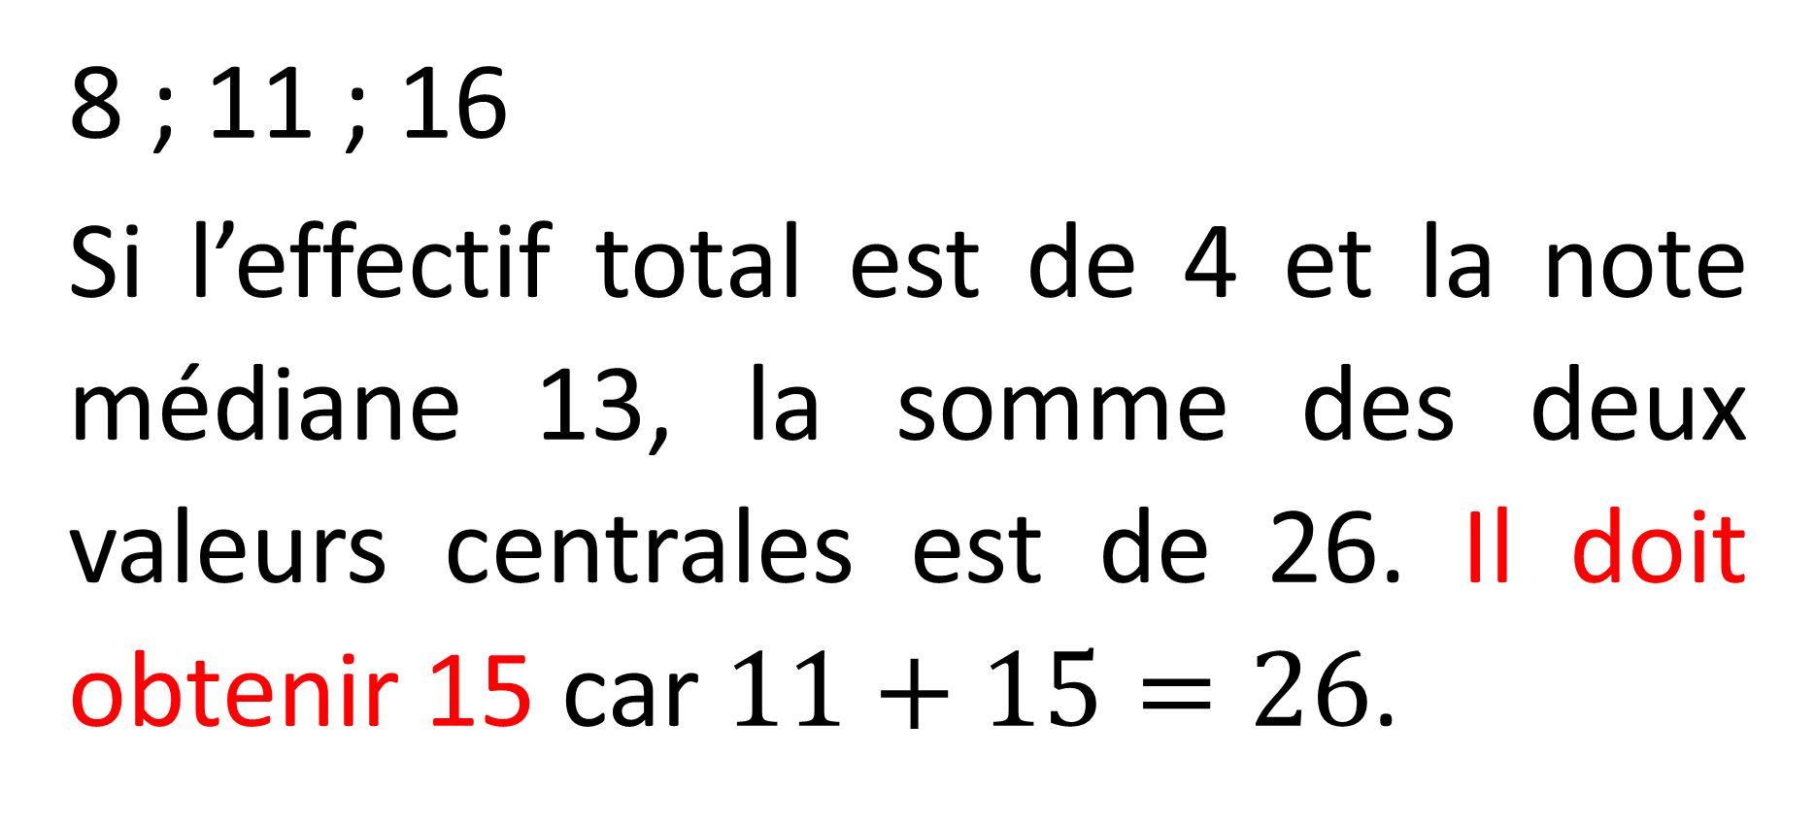
QUESTION N°5
8 ; 11 ; 16
Si l’effectif total est de 4 et la note médiane 13, la somme des deux valeurs centrales est de 26. Il doit obtenir 15 car $11+15=26$.

Slide 79
Comptez vos points
1 point par bonne réponse.
?
5

